Slide 1
Opakování na 4.písemnou práci
8.ročník

Slide 2
Pokyny
Procvič si učivo matematiky za druhé pololetí
U příkladů si zvol obtížnost A, B nebo C

Slide 3
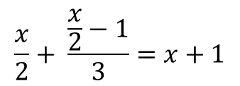
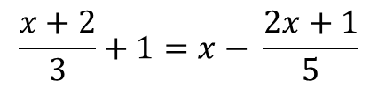
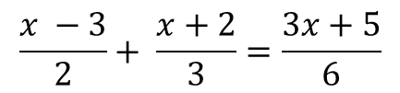
1. Rovnice
Vyřeš rovnici. Proveď zkoušku.
A) B) C)
____ / 3 + 1 b
____ / 5 + 1 b
____ / 6 + 1 b
$$\frac{x+2}{3}+1=x− \frac{2x+1}{5}$$
$$\frac{x}{2}+ \frac{\frac{x}{2}−1}{3}=x+1$$
$$\frac{x −3}{2}+ \frac{x+2}{3}=\frac{3x+5}{6}$$

Slide 4
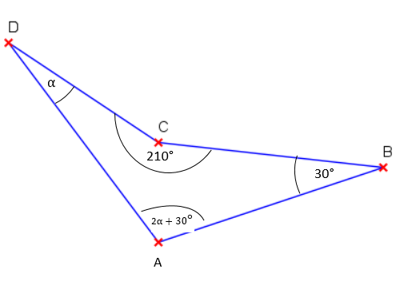
2. Výrazy s proměnnou v geometrii
C
3α
A) Vypočítej velikost úhlu α v obecném trojúhelníku na obrázku. Sestav rovnici.
____ / 3 b
α
60°
A
B
B) Vypočítej velikost úhlu α v rovnoběžníku na obrázku. Sestav rovnici.
D
C
____ / 5 b
α
2α + 30°
A
B
C) Vypočítej velikost úhlu α ve čtyřúhelníku na obrázku. Sestav rovnici.
____ / 6 b

Slide 5
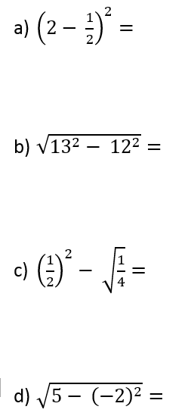
3. Číselné výrazy
Vyřeš všechny úlohy.
____ / 4 b

Slide 6
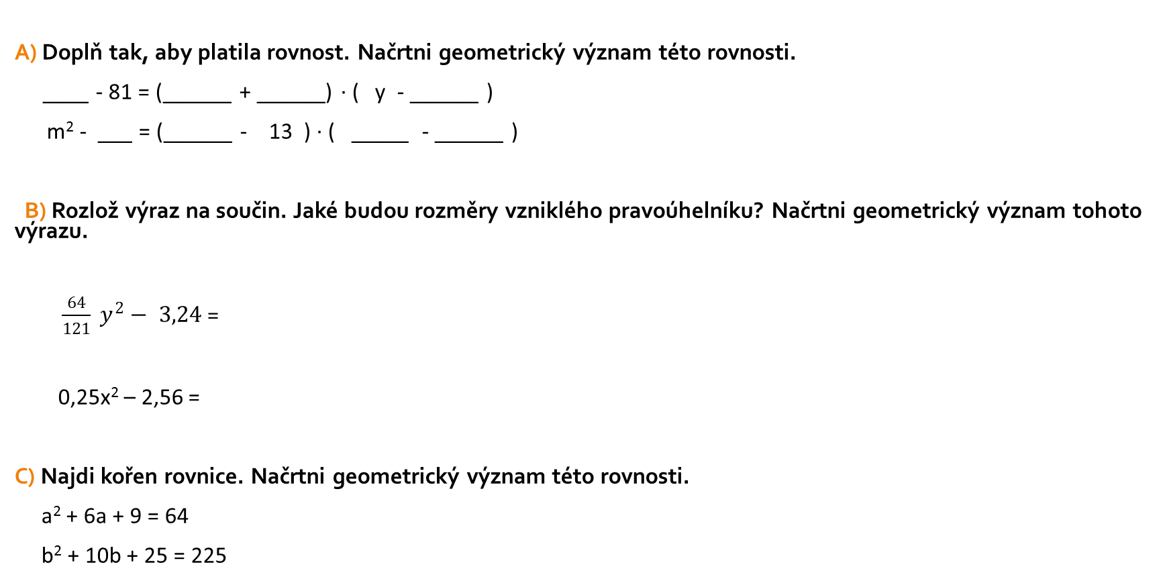
4. Úpravy výrazů s proměnnou
A) Doplň tak, aby platila rovnost. Načrtni geometrický význam této rovnosti.
____ - 81 = (______ + ______) · ( y - ______ )
m² - ___ = (______ - 13 ) · ( _____ - ______ )
B) Rozlož výraz na součin. Jaké budou rozměry vzniklého pravoúhelníku? Načrtni geometrický význam tohoto výrazu.
$\frac{64}{121} y^{2}− 3,24$ =
0,25x² – 2,56 =
C) Najdi kořen rovnice. Načrtni geometrický význam této rovnosti.
a² + 6a + 9 = 64
b² + 10b + 25 = 225
____ / 3 b
____ / 5 b
____ / 6 b

Slide 7
5. Kruh, kružnice, válec
London-Eye je dominanta Londýna a od roku 1999 největší vyhlídkové kolo v Evropě s maximálním výhledem na Londýnem ve výšce 135m. Průměr kola je 120m. Jakou dráhu urazí cestující v kabince během tří otočení kolem osy otáčení?
Ve stojící cisterně na vodu ve tvaru válce je nyní načerpáno 48 litrů vody. Voda sahá do výšky 27 cm. Kolik vody bude v cisterně, když po celodenním lijáku vody dosahuje výšky 72 cm?
Vypočítejte obsah plochy vyzděné ve třech řadách po 7 kusech kachličkami – viz obrázek. Jedna kachlička je 30 cm široká a 45cm vysoká a na dvou koncích ukončena kruhovými oblouky podle obrázku.
____ / 3 b
____ / 5 b
____ / 6 b
30 cm
45 cm

Slide 8
6. Geometrie - Rýsování
Lichoběžník na obrázku rozstříháme na 8 shodných pravoúhlých trojúhelníků s odvěsnami 9cm a 12cm. Vypočítejte obvod a obsah lichoběžníku.
Je dána přímka p a mimo ni bod X. Sestrojte aspoň jednu kružnici k, která se dotýká přímky p a prochází bodem X.
Narýsuj trojúhelník KLM: |KL| = 7cm, |∢KLM| = 90°, |LM| = 5 cm. Sestroj kružnici k, která se bude dotýkat všech tří stran současně.
Je dána přímka p, na ní leží bod M a mimo ni bod T.
Sestrojte kružnici k procházející bodem T, jejíž střed S leží na přímce p,
tak, aby přímka p procházející body T a M byla tečnou kružnice k.
____ / 3 b
____ / 5 b
____ / 6 b

Slide 9
Bodování
Více než 30 bodů Výborně, směle se můžeš pustit do řešení všech úloh C
29 – 25 bodů Skvělá práce
24 – 19 bodů Zapracoval / la jsi na sobě
18 – 13 bodů Ještě opakuj
Méně než 12 bodů Projdi si ještě všechny příklady

